Slide 1


Распределенные приложения и Azure Service Bus
Денис Иванов
@denisivanov

Slide 2


Slide 3

Класс приложений
Enterprise
Важна предметная область
Автоматизация бизнес-процессов
Многоэтапные бизнес-операции

Slide 4
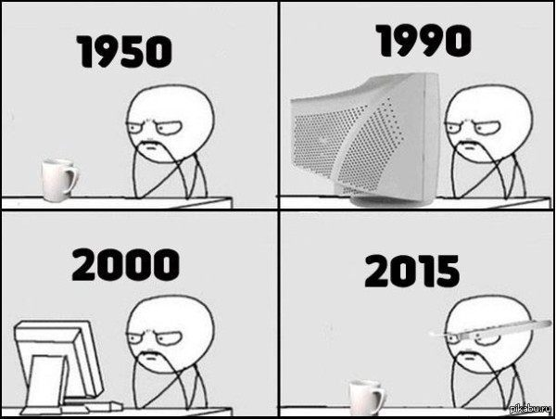
Эволюция

Slide 5
Эволюция
Клиент-серверные, синхронное выполнение

Slide 6
Эволюция
Фоновые операции

Slide 7
Эволюция
Декомпозиция бек-энда

Slide 8
Эволюция
Несколько фронт-эндов

Slide 9
Проблема

Slide 10
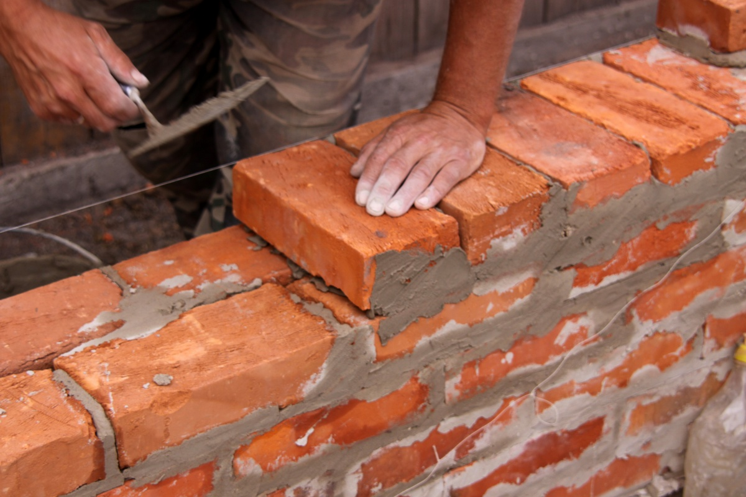

Slide 11
Проблема

Slide 12
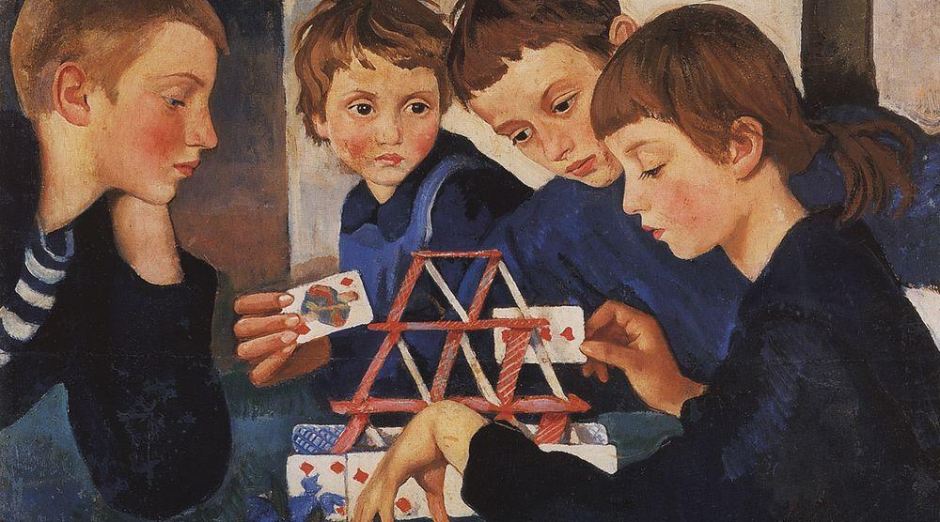

Slide 13
Проблема

Slide 14
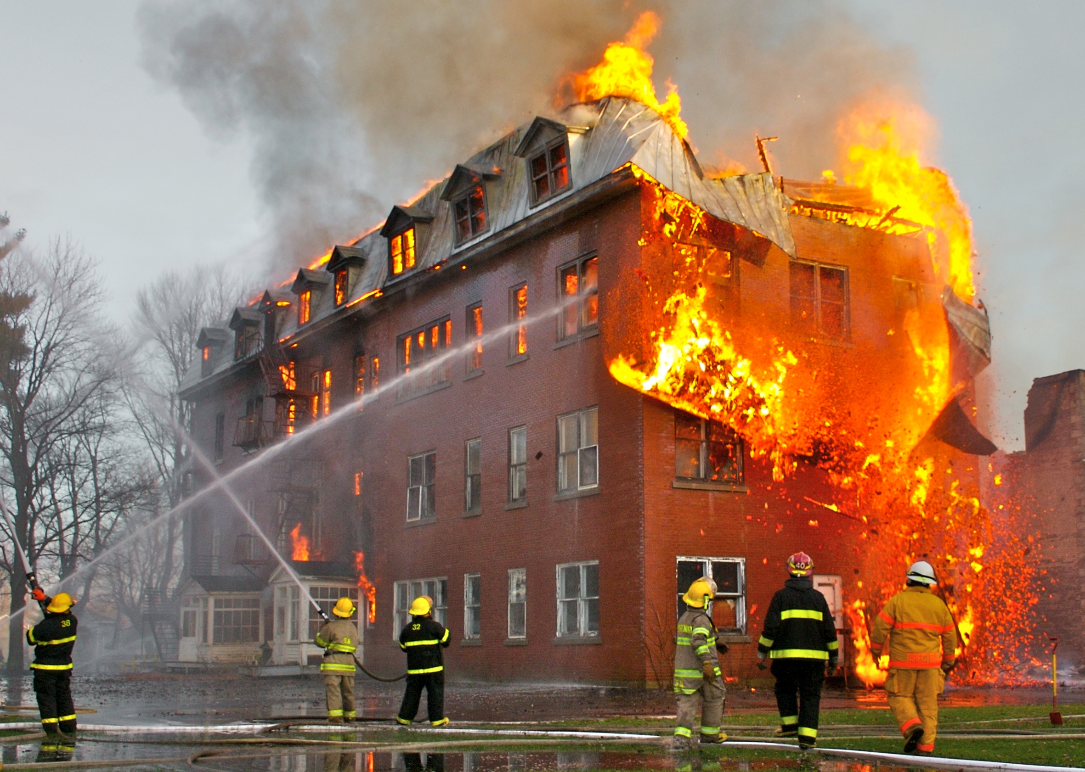

Slide 15
Подходы к проектированию приложений
Эволюционный/легаси-система
На основе прошлого опыта
По примеру существующего приложения
DDD

Slide 16
Message driven architecture
Bounded contexts
Aggregates/aggregate roots
Commands and events

Slide 17
Демо-приложение
2 bounded contexts
Продажа рекламы
Подбор параметров заказа
Создание заказа
Жизненный цикл заказа

Slide 18
Демо-приложение
2 bounded contexts
Производство рекламы
Валидация заказа
Оформление рекламных материалов

Slide 19
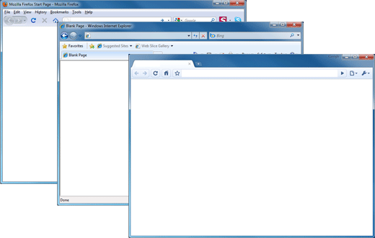
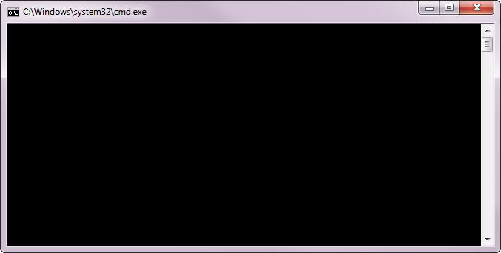
Топология демо-приложения

Slide 20
Используемые технологии
OWIN
SignalR
Service Bus For Windows 1.1

Slide 21
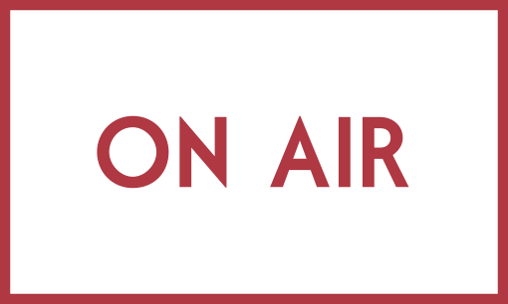

Slide 22

http://devday-net-demo.azurewebsites.net/

Slide 23
Возможности Service Bus For Windows/ Azure Service Bus
Namespaces
Brokered/relayed messaging
Queues/topics
Subscriptions/routing
Poison messages (dead letter queue)

Slide 24
Возможности Service Bus For Windows/ Azure Service Bus
Batching
Duplicate detection
Retries, delivery delay, message expires
AMQP
REST API

Slide 25
Профиты
Независимое изменение разных частей приложения
Отказоустойчивость и динамическая балансировка
Синхронное или асинхронное выполнение
Легко реализуемый Task-based UI (wizards)

Slide 26
Напоследок
Повышение гибкости ведет к усложнению инфраструктуры
Выберите подходящий способ проектирования
Определите цели и этапы
Используйте наиболее удобные инструменты

Slide 27
Вопросы?
Денис Иванов
@denisivanov https://github.com/denisivan0v

Slide 28
Спасибо
https://github.com/denisivan0v/devday-demo

